Slide 1
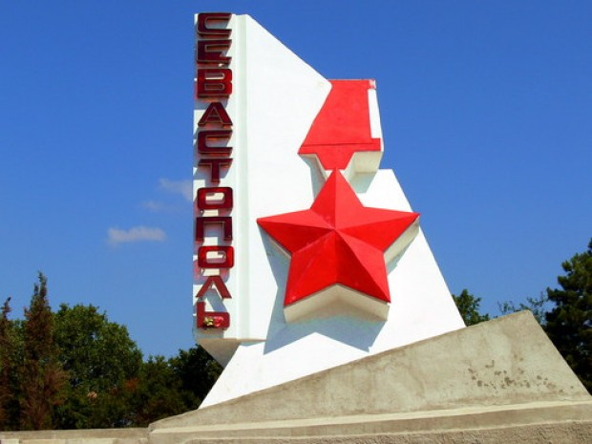
Поготовила учитель начальных классов Рамазанова Бицилай У.

Slide 2
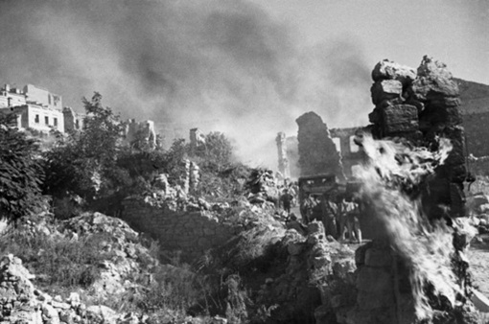

Slide 3
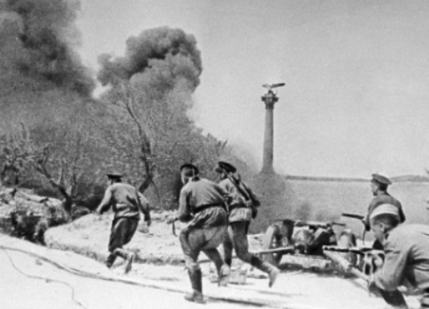

Slide 4
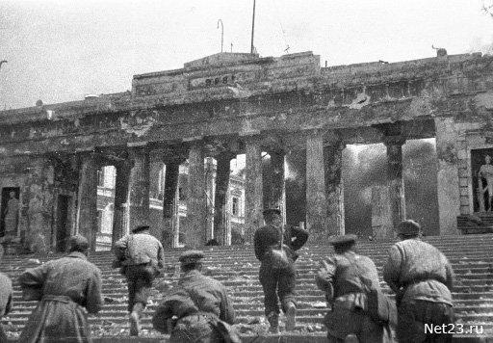

Slide 5
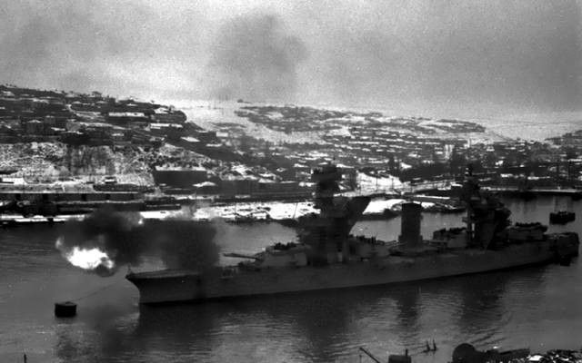

Slide 6
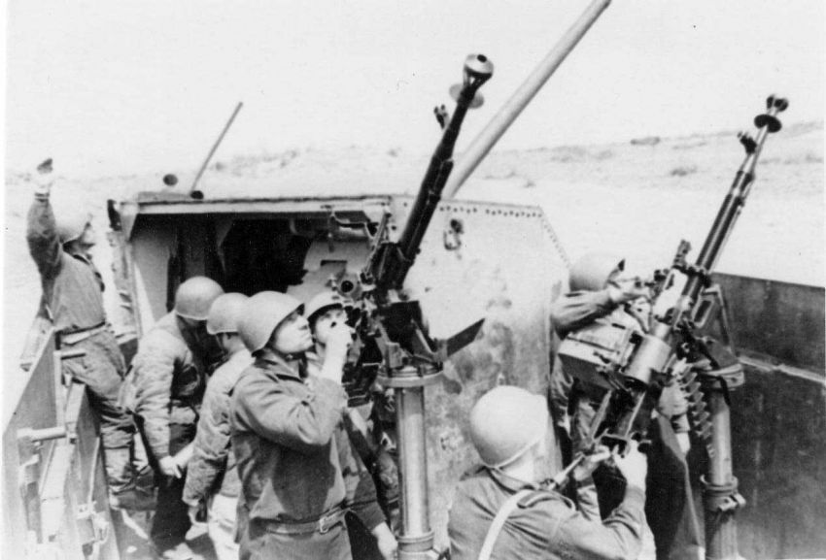

Slide 7
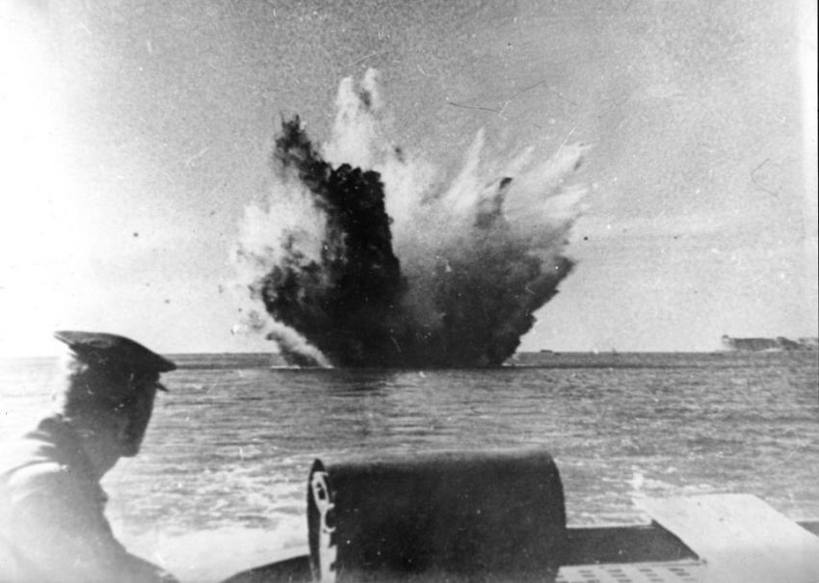

Slide 8
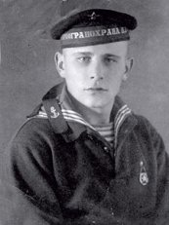
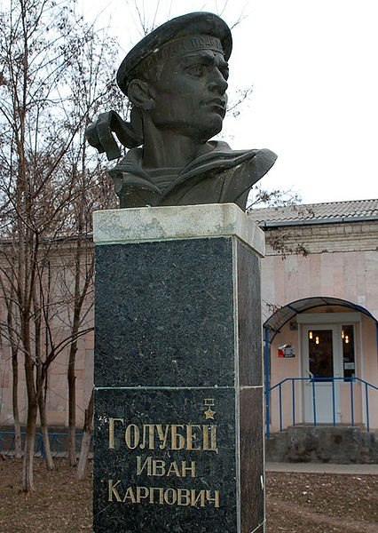

Slide 9
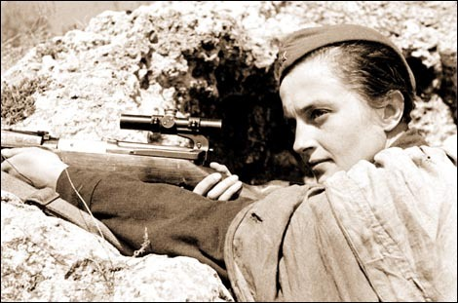
Супер снайпер Людмила Павличенко, Герой Советского Союза

Slide 10
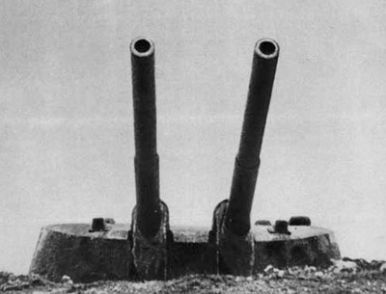
Береговая батарея № 30

Slide 11
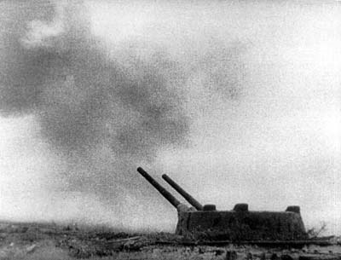

Slide 12
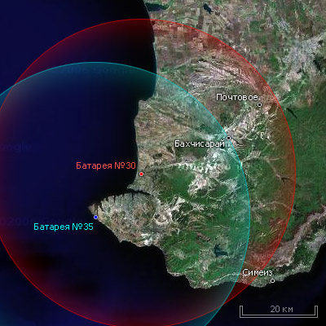

Slide 13
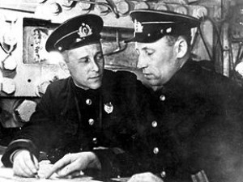
Командир береговой батареи № 30, гвардии майор – Александер Георгий Аалександрович( слева)и военком батареи Е.К.Соловьев

Slide 14
Мортиры «Карл» со 2июня подобрались к позиции 30-й батареи на расстоянии3,5км и открыли огонь бетонобойными фугасными снарядами

Slide 15
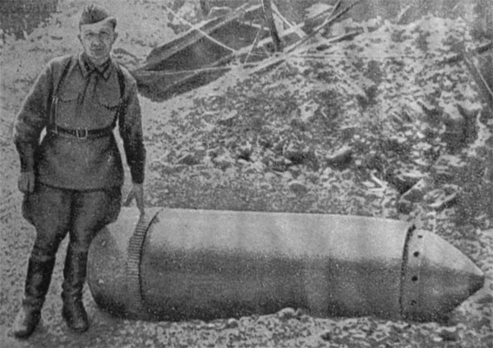
Неразорвавшийся бетонобойный снаряд мортиры типа «Карл». Длина снаряда 240см

Slide 16
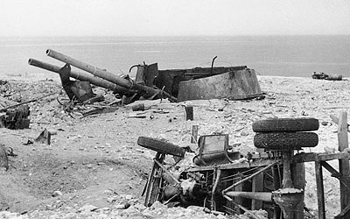
Уничтоженная башенная установка № 1 35-й береговой батареи немцами.

Slide 18
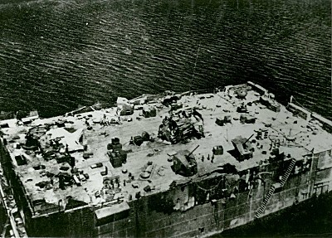
Плавучая береговая батарея №3 «Не тронь, меня!»

Slide 19
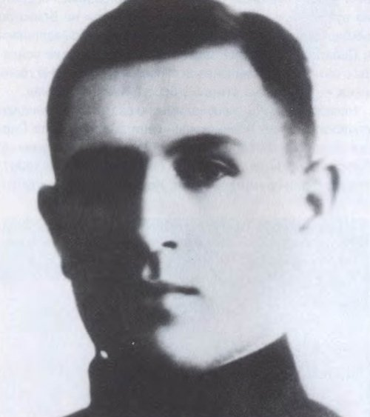
Командир плавучей батареи №3 капитан – лейтенант Сергей Яковлевич Мошенский

Slide 20
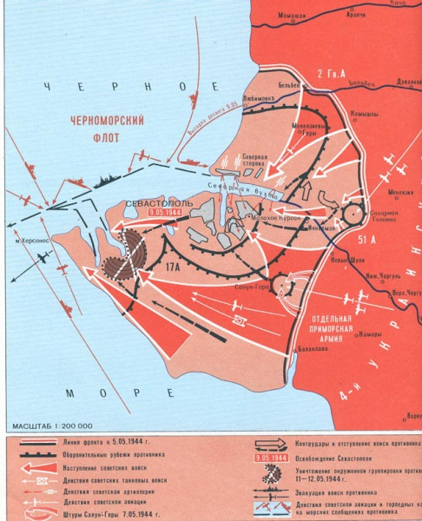
Освобожде -ние осадного города Севастополь от немцев. Штурм на Сапун – горе.

Slide 21
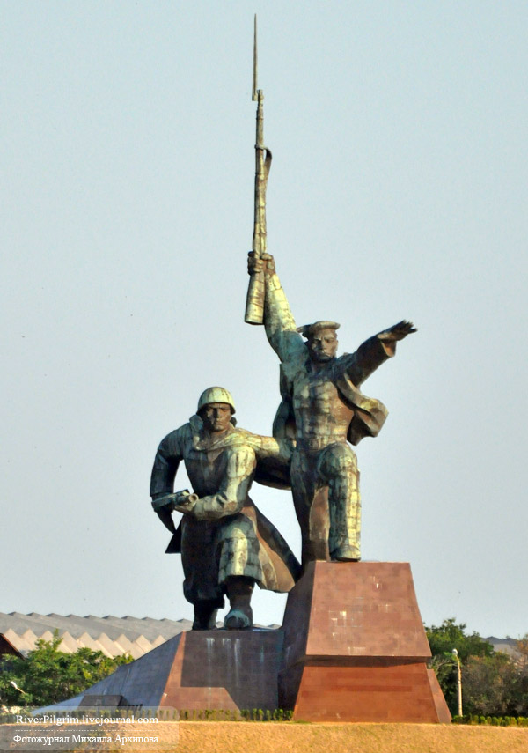
Монумент «Матрос и Солдат»

Slide 22
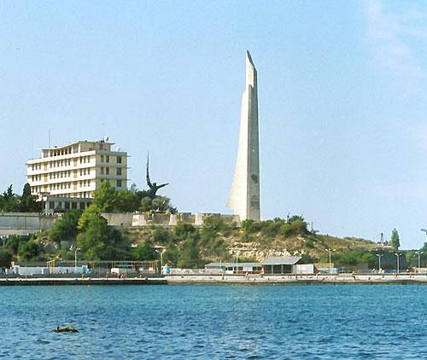
Обелиск в честь города героя Севастополя

Slide 23
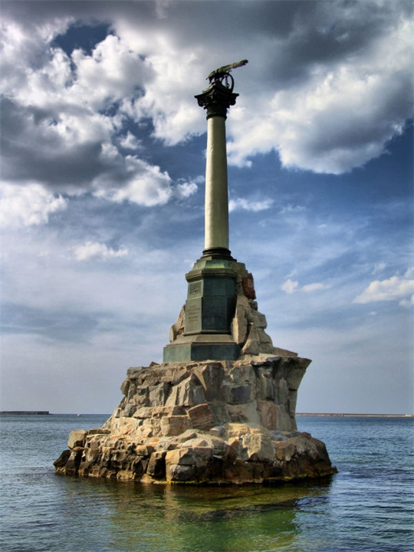
Памятник затопленным кораблям

Slide 24
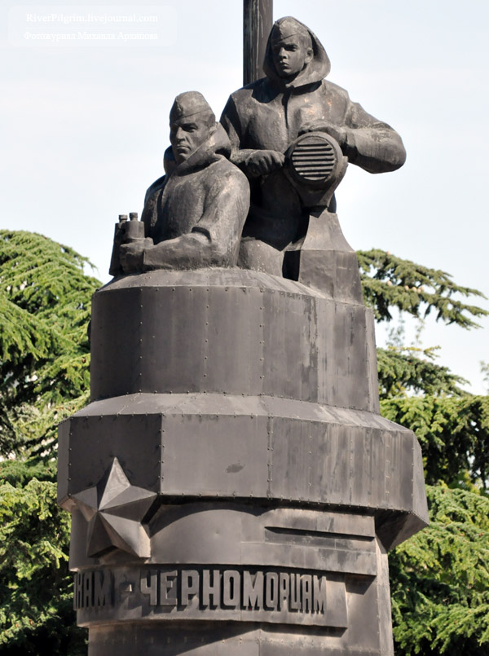

Slide 25
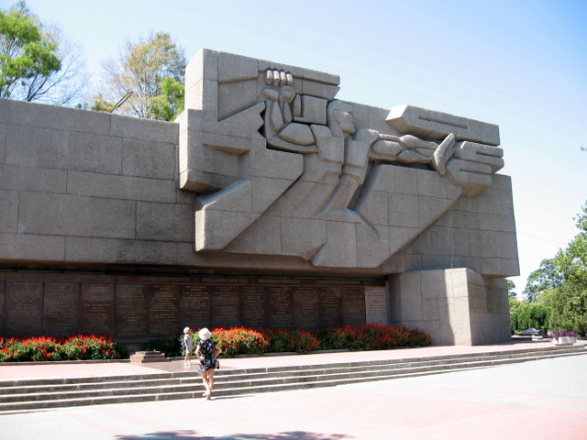
Мемориал второй обороны Севастополя

Slide 26
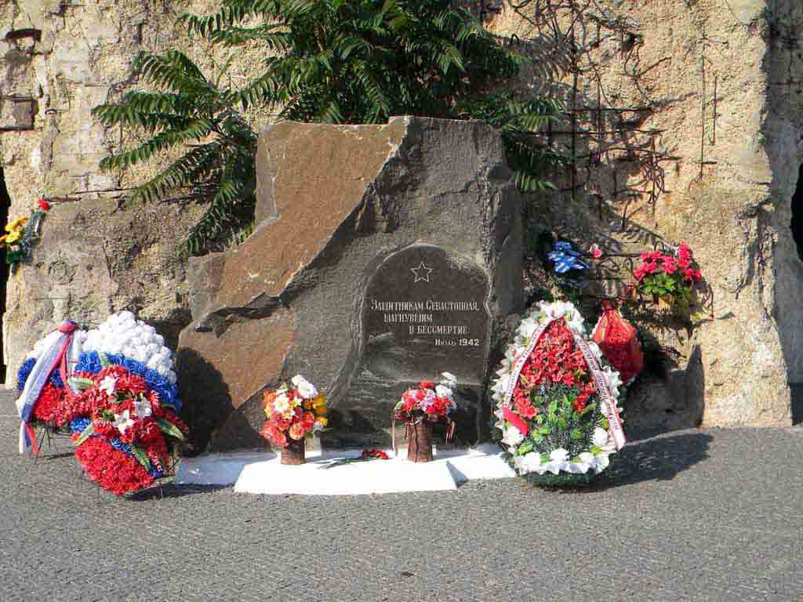

Slide 27
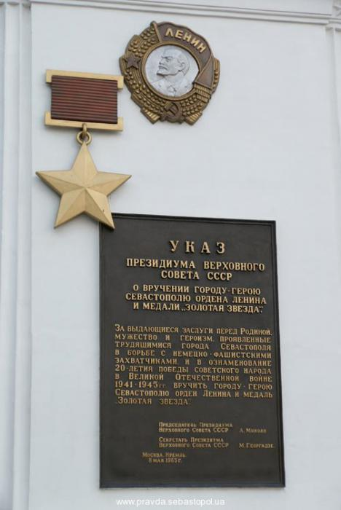
Город - герой Севастополь

